Slide 1
Населення Сумської області
Підготувала: Кравець Поліна

Slide 2
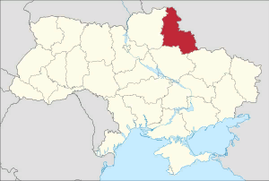
Сумська область
Сумська область — область у північно-східній частині України; охоплює частини Середньоруської височини і Придніпровської низовини. Утворена 10 січня 1939 року. Центр — місто Суми. Площа 23,8 тис. км²

Slide 3
Чисельність населення по містах та районах Сумської області на 2020 рік

Slide 4
Чисельність населення в Сумській обл. з 2003 по 2020 рр.

Slide 5
Національний склад
Національний склад Сумської
області досить однорідний, адже тут
проживає майже 90% укранців.
Начисельніша національна меншина
-це росіяни, так як область межує з
Росією. Найбільша кількість росіян
проживає у Путивльському районі,
Великописарівському районі, у
Тростянецькому районі та в
обласному центрі - місті Суми.

Slide 6
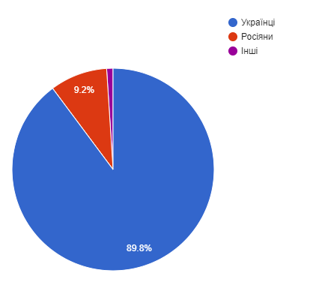
Національний склад
Національний склад населення Сумської області: Українці - 88,84% Росіяни - 9,38% Білоруси - 0,33% Цигани - 0,11% Вірмени - 0,09% Молдовани - 0,06% Євреї - 0,06% Азербайджанці - 0,04% Татари - 0,03% Грузини - 0,03% Інші - 1,02%

Slide 7
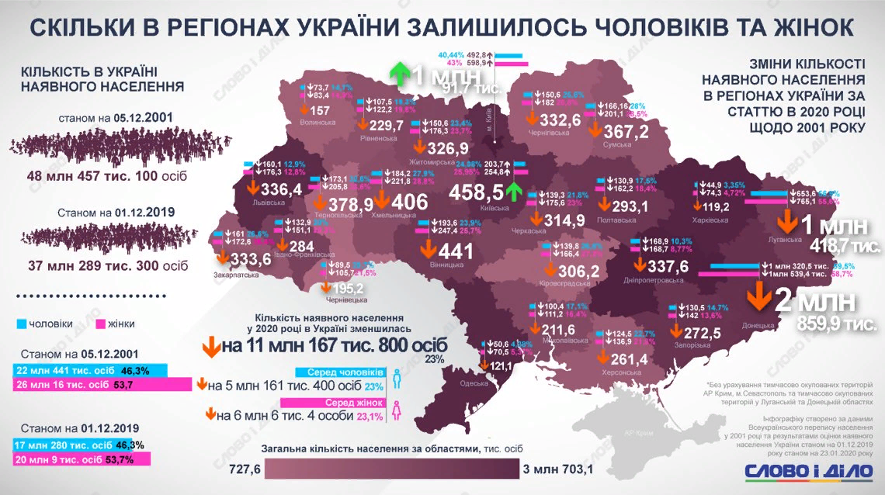
Населення за статтю
Можемо спостерігати,що чоловіків та
жінок за останній час зменшилося. Щодо
Сумської області,то жінок стало на 28%
менше, а чоловіків на 28,5%

Slide 8
Еміграція
З центрального регіону , в том числі і Сумської області імігрувало :
45% - в Росію, 27% - в Італію

Slide 9
Вікова структура
Станом на 1 січня 2014 року статево-віковий
розподіл населення Сумської міськради був
такий:

Slide 10
Дякую за увагу!!!!

